Slide 1
ДЕМОГРАФИЧЕСКАЯ СИТУАЦИЯ в РК на 01.01.2024 г.
Половозрастная пирамида
Факт и прогноз численности населения
Численность населения: 20 033 842 чел. ( 1,35%)*
Доля населения по возрастным группам:
до 25 лет: 8 538 517 чел. (42,6%; 0,2 пп)
с 25 до 65 лет: 9 723 416 чел. (48,5%; 0,6 пп)
65 лет и старше: 1 771 909 чел. (8,9%; 0,4 пп)
Ожидаемая продолжительность жизни при рождении:
Все население: 75,09 лет ( 0,65 года)
Мужчины: 70,99 лет ( 0,73 года)
Женщины: 79,06 лет ( 0,65 года)
Ожидаемая численность населения к 2050 году – около 26 млн. чел.
Согласно расчетам ЕНПФ:
(1) порядка 58% прогнозируемого роста населения Казахстана с 2024 до 2050 года будет достигнуто благодаря «демографическому импульсу» или текущей возрастной структуре, т.е. рост населения произойдёт даже если деторождение в стране резко снизится до уровня простого замещения поколений 2,1 (см. красную пунктирную кривую);
(2) оставшиеся 42% прогнозируемого роста обусловлены рождаемостью выше уровня простого замещения и дальнейшим увеличением продолжительности жизни.
Источник: United Nations, Department of Economic and Social Affairs, Population Division (2024). World Population Prospects 2024
Источник: www.stat.gov.kz * По сравнению с 01.01.2023

Slide 2
СТАРЕНИЕ НАСЕЛЕНИЯ В КАЗАХСТАНЕ
1990 факт* (16 млн)
2000 факт* (15 млн)
2024 факт (20 млн)
2050 прогноз (26 млн)
первые признаки старения «снизу» ввиду резкого сокращения рождаемости в 90-х годах
Небольшая когорта, родившаяся в 90-х и начале 2000-х г., приблизится к пенсионному возрасту
старение в связи с ростом продолжительности жизни и снижения смертности в старших возрастах
Первая волна «демографического эха»: дети, родившиеся в 90-х и в начале 2000-х г.
Влияние голода 1930-33 гг. на рождаемость
Небольшая когорта, рожденная в годы ВОВ
провал в молодых возрастных группах
из-за с резкого снижения рождаемости
в 90-х и в начале 2000-х г.
*Источник: United Nations, Department of Economic and Social Affairs, Population Division (2024). World Population Prospects 2024
Население Казахстана стареет в связи с двумя факторами:
снижение показателей рождаемости: ООН прогнозирует снижение коэффициента рождаемости с 2,96 (2,25 в мире) до 2,35 (2,10 в мире) к 2050 г.
увеличение продолжительности жизни
1
2

Slide 3
КОЭФФИЦИЕНТ ПОТЕНЦИАЛЬНОЙ ПОДДЕРЖКИ
С ростом населения будет неуклонно расти доля пожилых людей в стране:
доля людей в возрасте 60 лет и старше вырастет с текущих 13,6% до 16,7% к 2050 г.;
доля людей в возрасте 65 лет и старше вырастет с текущих 8,9% до 11,6% к 2050 г.
По прогнозу ЕНПФ соотношение людей трудоспособного возраста (25-64) к пенсионерам (65+) снизится на 25%:
1
2050 году в среднем каждый шестой казахстанец будет находится в возрасте 60 лет или старше:
начальный уровень демографической старости
высокий уровень демографической старости
2024
2050
2
5,5:1
4,1:1
2024
2050
Source: United Nations, Department of Economic and Social Affairs, Population Division (2024). World Population Prospects 2024

Slide 4
СТАРЕНИЕ НАСЕЛЕНИЯ: ПОНЯТИЕ
Демографическое старение населения – увеличение доли пожилых людей в общей численности населения
Шкала демографического старения Божё-Гарнье – Россета
Факт и прогноз доли людей в возрасте 60 лет и старше:
Этап | Доля лиц в возрасте 60 лет и старше,% | Этапы старения и уровня старости населения
1 | < 8 | Демографическая молодость
2 | 8-10 | Первое преддверие старости
3 | 10-12 | Собственно преддверие старости
4 | 12 и выше | Демографическая старость
5 | 12-14 | Начальный уровень демографической старости
6 | 14-16 | Средний уровень демографической старости
7 | 16-18 | Высокий уровень демографической старости
8 | 18 и выше | Очень высокий уровень демографической старости
Прогнозы как ЕНПФ, так и ООН, показывают, что:
в Казахстане к 2050 году будет наблюдаться высокий уровень демографической старости согласно шкале демографического старения Ж. Божё-Гарнье – Э. Россета: доля людей в возрасте 60 лет и старше достигнет 16,7% (19,0% по прогнозу ООН).
По прогнозу ЕНПФ к 2050 году в среднем каждый шестой казахстанец будет находится в возрасте 60 лет или старше.
!
Источник: United Nations, Department of Economic and Social Affairs, Population Division (2024). World Population Prospects 2024

Slide 5
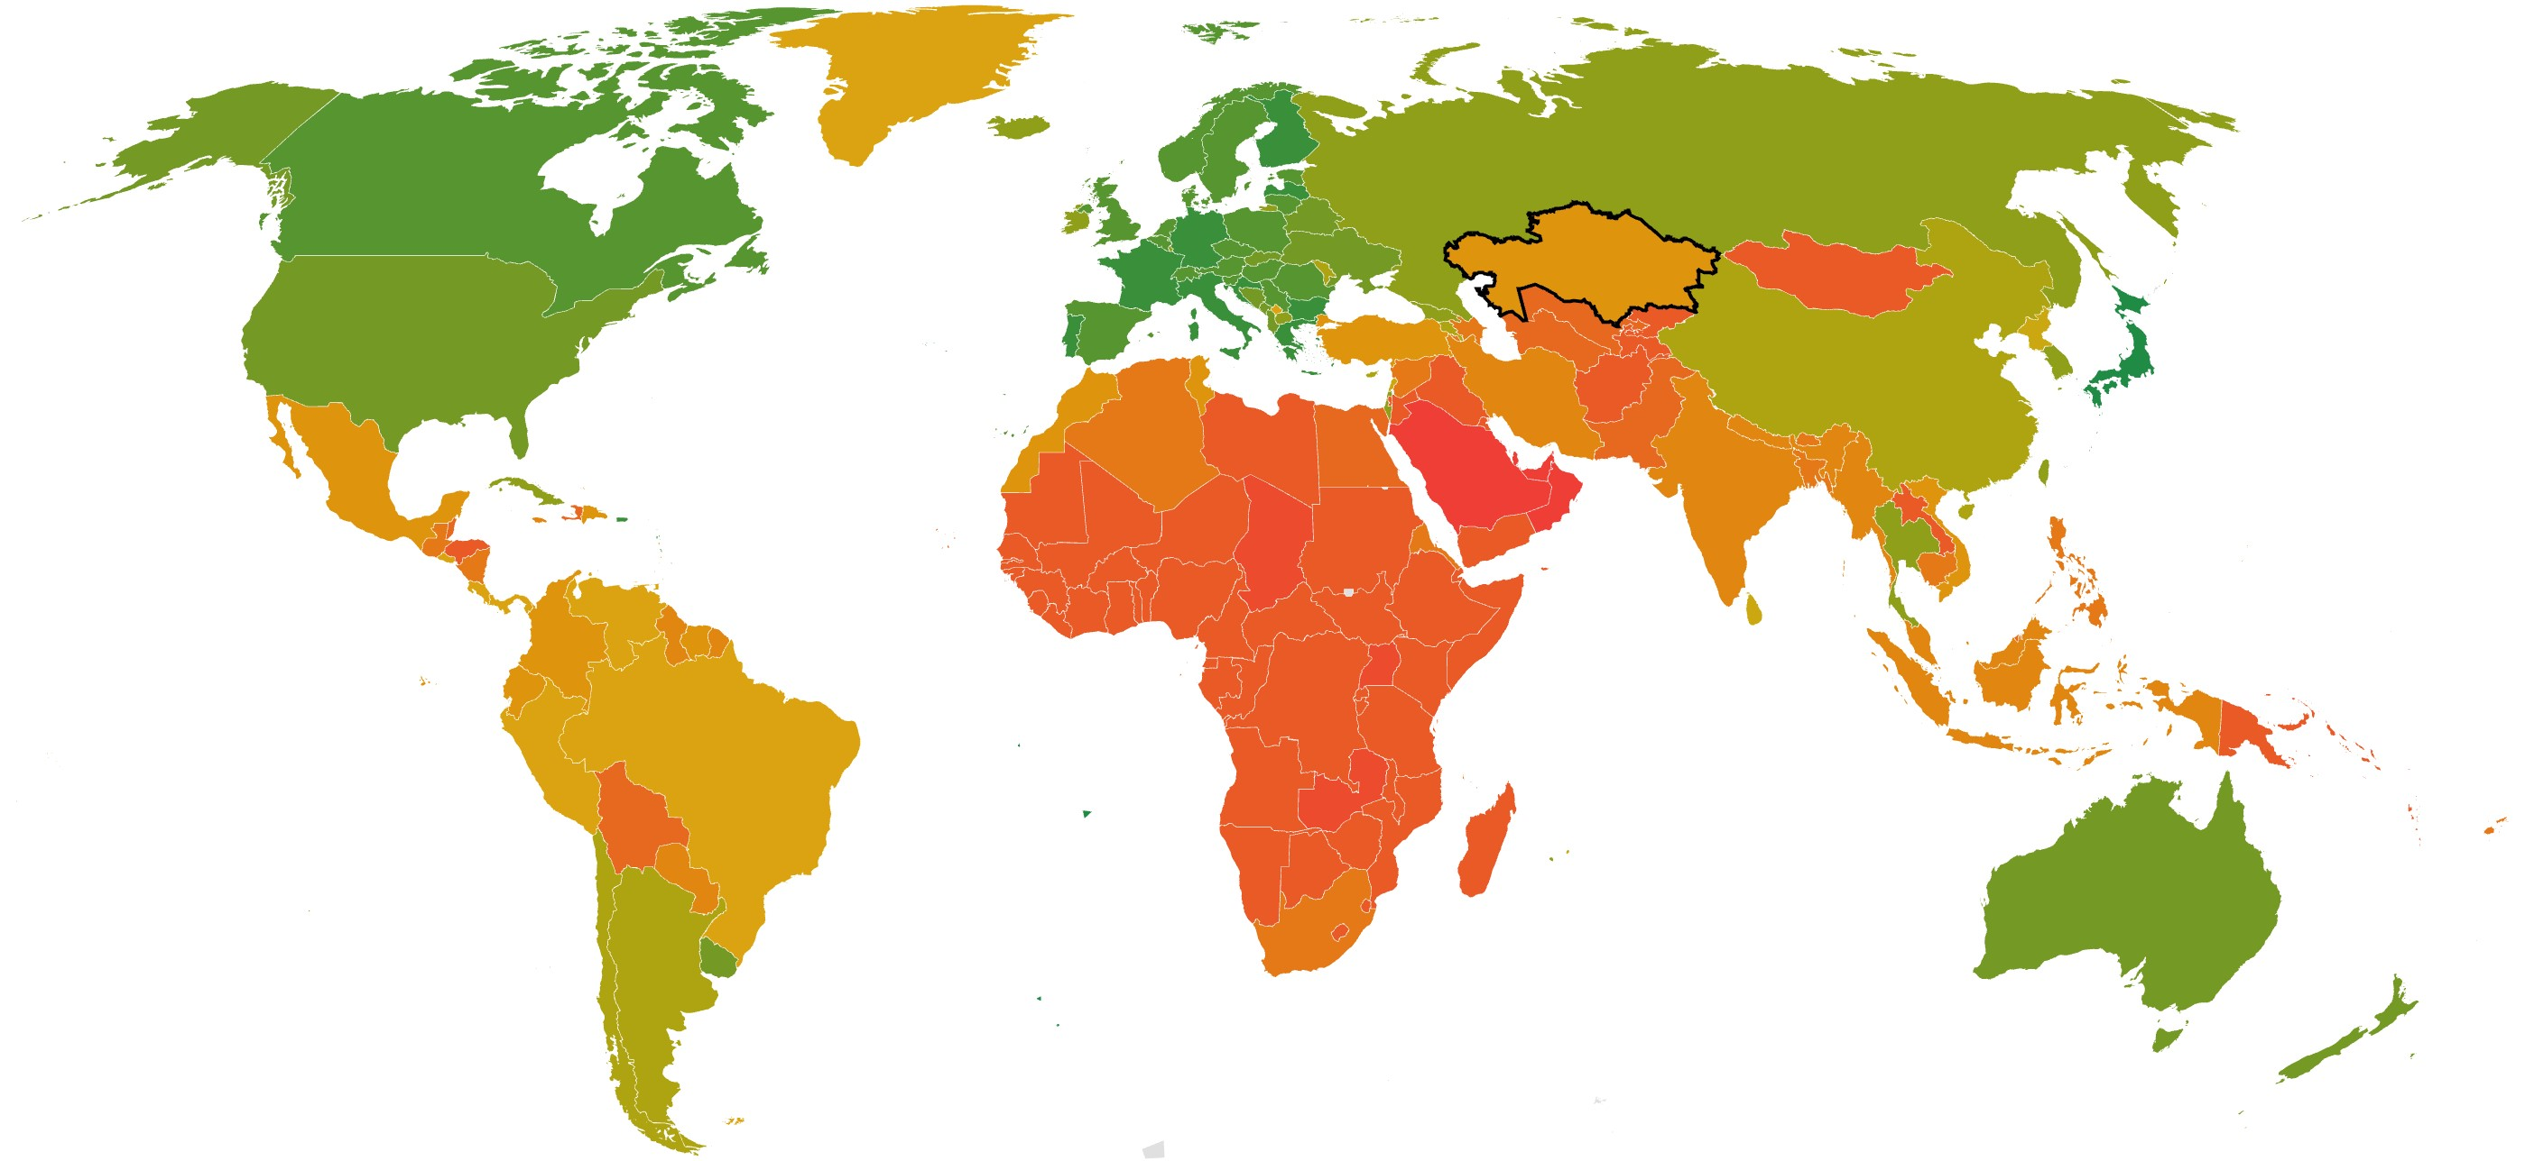
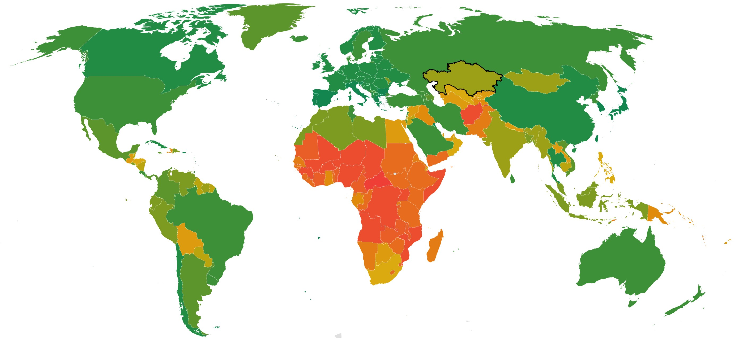
КОЭФФИЦИЕНТ ПОТЕНЦИАЛЬНОЙ ПОДДЕРЖКИ, СТРАНЫ МИРА
Факт на 2021 год
Прогноз на 2050 год
Согласно прогнозам ООН, большинство стран мира столкнутся с процессом снижения коэффициента потенциальной поддержки
Источник: United Nations, Department of Economic and Social Affairs, Population Division (2022). World Population Prospects 2022

Slide 6
КОЭФФИЦИЕНТ ЗАМЕЩЕНИЯ ДОХОДА: ФАКТ И ПРОГНОЗ
Вид выплаты |  | Факт | Прогноз ЕНПФ
 |  | 2023 | 2030 | 2040 | 2050 | 2060
Солидарная пенсия |  | 23% | 10% | 1% | 0% | 0%
Базовая пенсия |  | 10% | 10% | 8% | 6% | 5%
10% ОПВ | без изъятий | 9% | 9% | 12% | 19% | 23%
 | с изъятиями* |  | 8% | 9% | 10% | 9%
Всего (1) (без изъятий) |  | 42% | 28% | 20% | 26% | 28%
Всего (2) (с изъятиями) |  | 42% | 28% | 17% | 16% | 15%
*досрочные изъятия накоплений на альтернативные цели (жилье/лечение)
Цель Концепции дальнейшей модернизации пенсионной системы Республики Казахстан до 2030 года:
коэффициент замещения дохода ≥ 40%
В перспективе 10% ОПВ (без изъятий) и Базовая пенсия покрывают 30% утраченного трудового дохода
Введение 5% ОПВР с 2024 года:
восполнить оставшийся дефицит в 10%, стабилизировать ПВ на фоне сворачивания солидарной пенсии

